Slide 1
SylixOS进阶研究
2021-02-23

Slide 2
Contents
开发流程
SylixOS BSP工程
JFFS2深入理解 - Part1
SylixOS Yaffs2与MTD的交互

Slide 3
开发流程
目前我们所有文件系统都是直接在源码中添加的，建议直接在源码上开发，这样方便调试和功能实现。等功能开发和调试完毕再考虑编译成ko

Slide 4
开发流程
事实上，我们完全可以采用BSP + Kernel的方式进行开发。我们需要在BSP工程中完成对NorFlash文件系统驱动的装载，就像mini2440 BSP模板给的一样；
如此一来，可以加快编译时间以加速开发。我们可以首先在BSP工程的extfs中开发，接下来将其移植至Kernel中编译运行；

Slide 5
SylixOS BSP工程
BSP再理解：同一个芯片的多种驱动支持组合被称为板级支持包BSP。

Slide 6
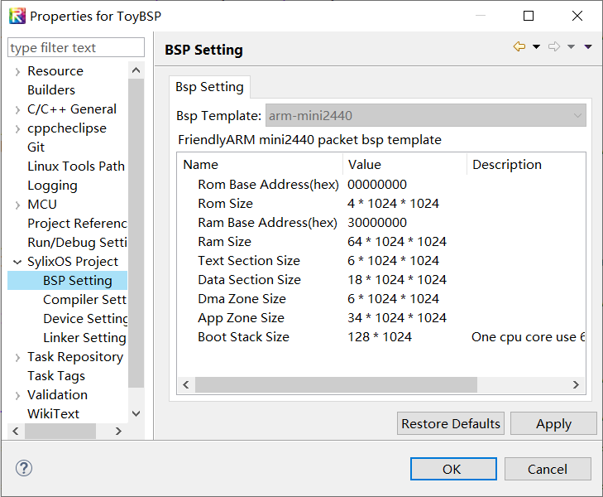
SylixOS BSP工程 – 创建

Slide 7
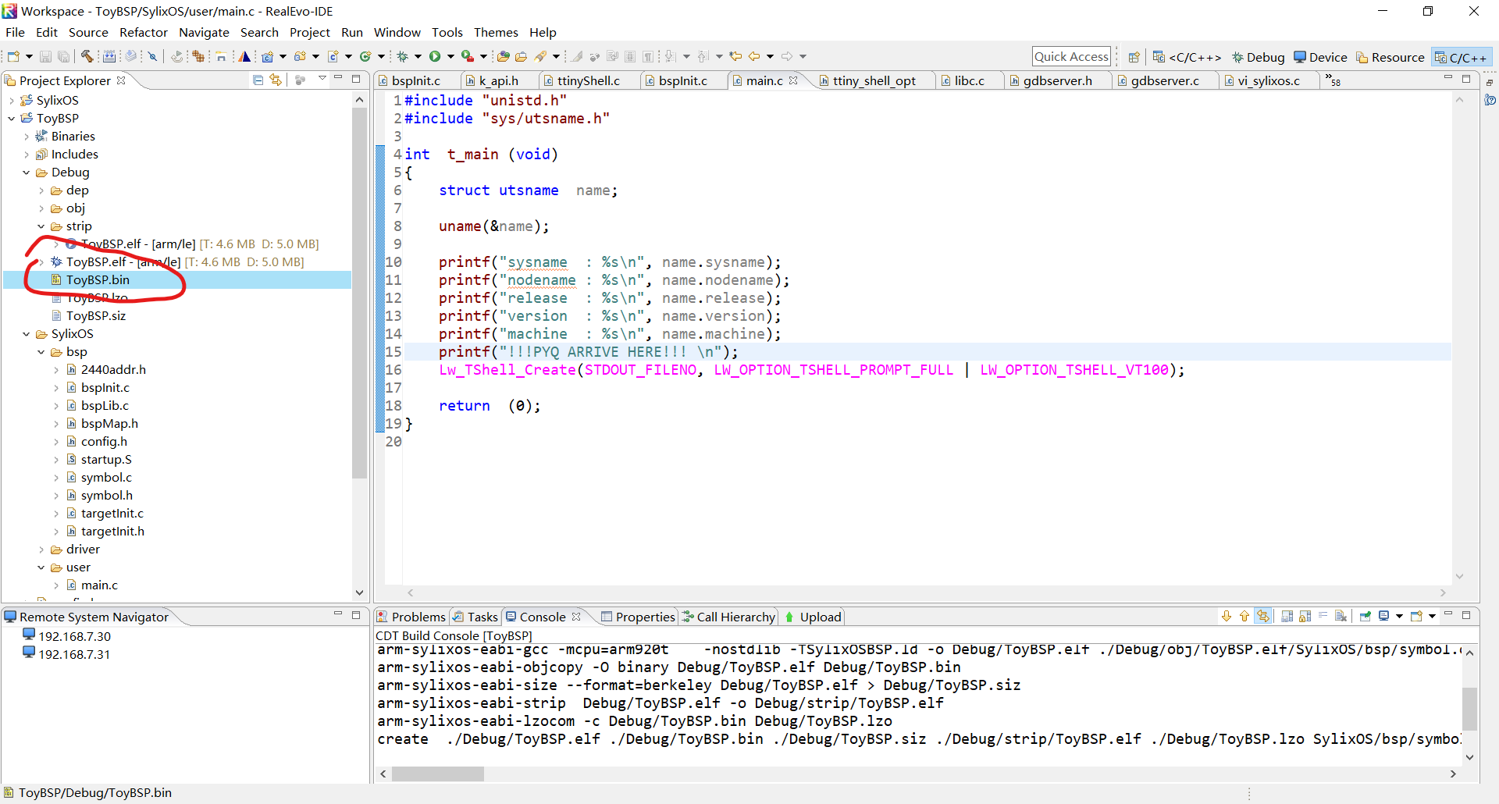
SylixOS BSP工程 – 部署

Slide 8
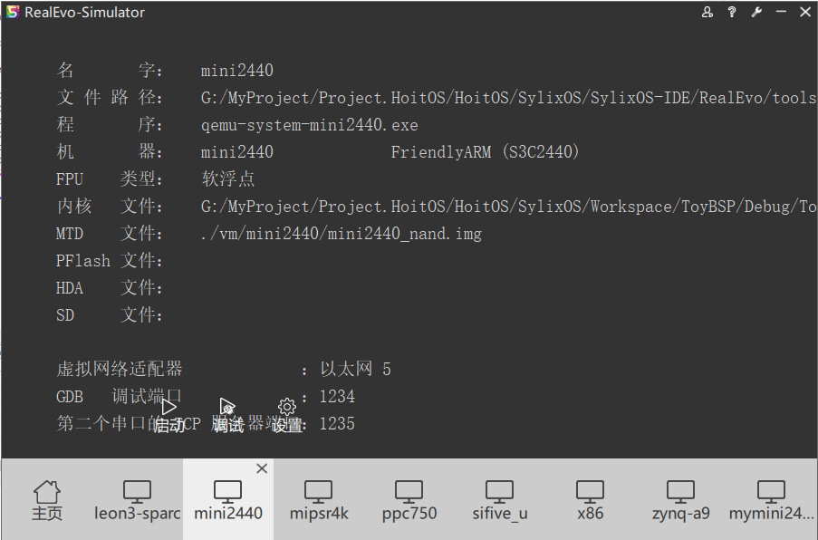
SylixOS BSP工程 – 部署

Slide 9
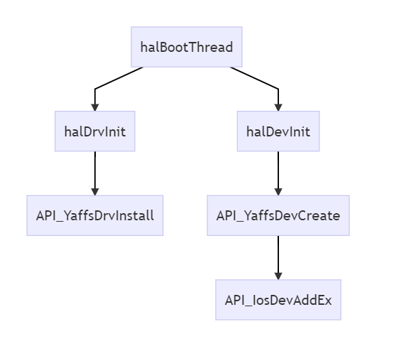
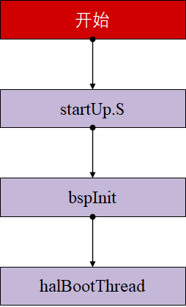
SylixOS BSP工程 – SylixOS的启动

Slide 10
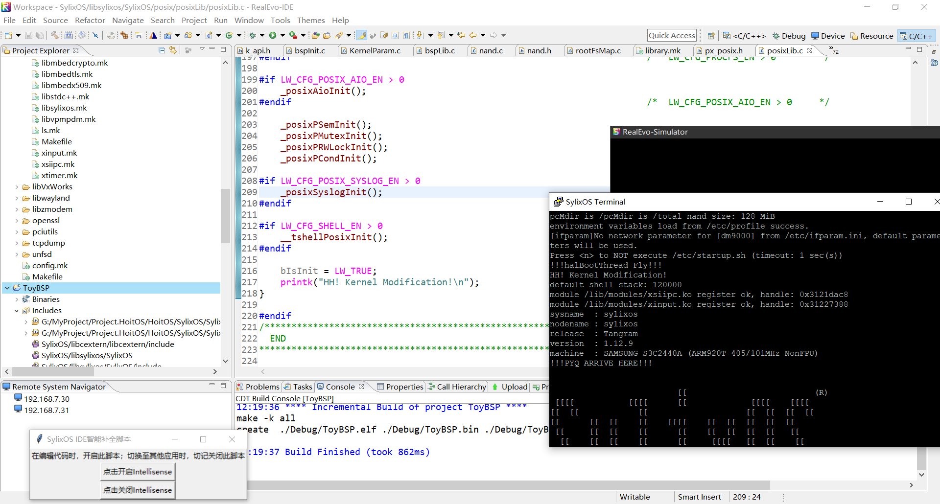
SylixOS BSP工程 – 修改Kernel源码

Slide 11
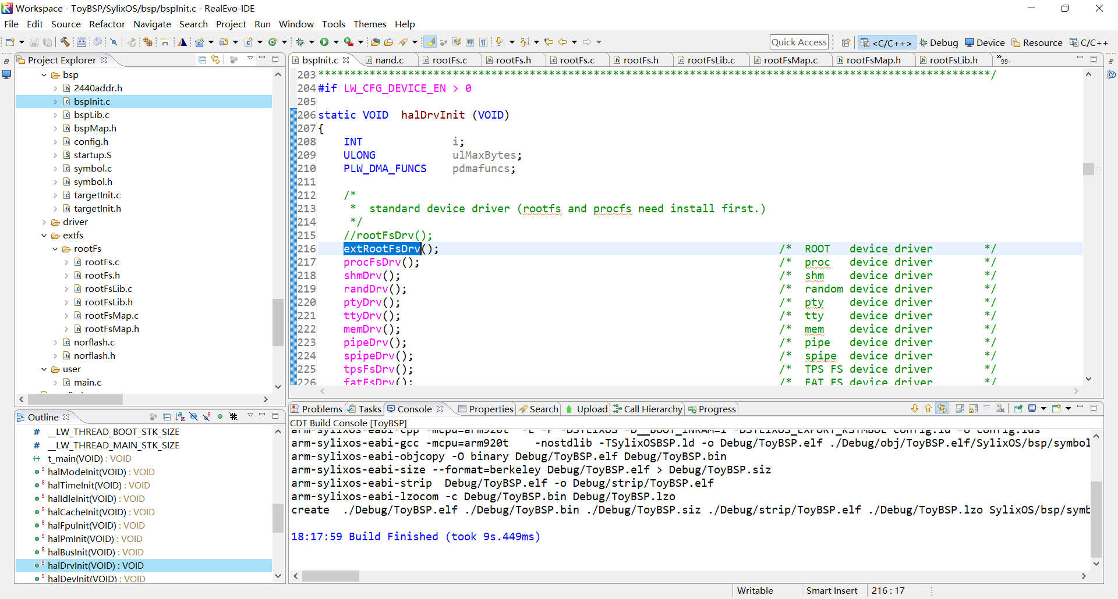
SylixOS BSP工程 – 开发流程简单验证

Slide 12
JFFS2深入理解 - Part1
Based On ..\jffs2源代码情景分析.pdf

Slide 13
JFFS2深入理解 – 重要结构
VFS inode
jffs2_inode_info
jffs2_inode_cache
jffs2_raw_node_ref
jffs2_raw_inode
jffs2_raw_dirent

Slide 14
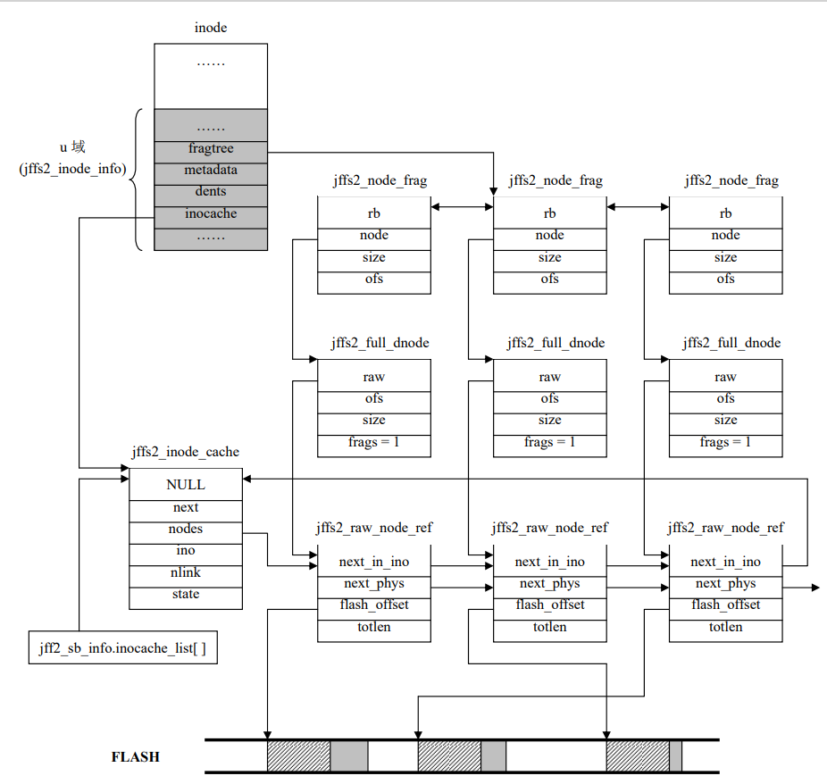
JFFS2深入理解 – 普通文件

Slide 15
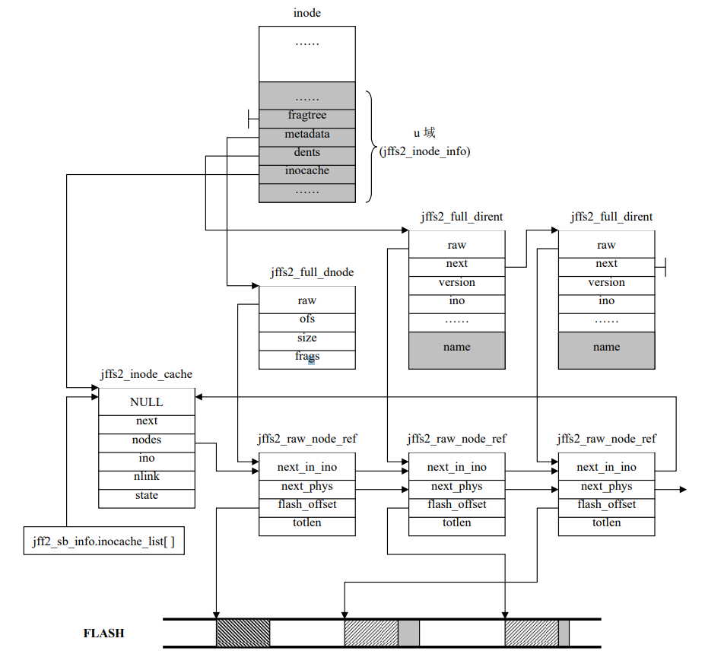
JFFS2深入理解 – 目录文件

Slide 16
JFFS2深入理解 – Build
在内存中建立文件结构；
删除孤儿节点、计算软、硬链接数；

Slide 17
SylixOS Yaffs2与MTD的交互
Yaffs通过yaffs_mtd_write写，其实是通过调用下层mtd函数mtd_write_oob进行数据写，其实这里mtd_write_oob既写数据又写oob；

Slide 18
SylixOS Yaffs2与MTD的交互
该部分对我们的作用并不大：蒋老师说我们不需要用MTD设备进行操作。可以参考网上的裸机代码简单实现（注意不要去参考linux实现，会比较复杂）。

Slide 19
END
2021-02-23

